Slide 1
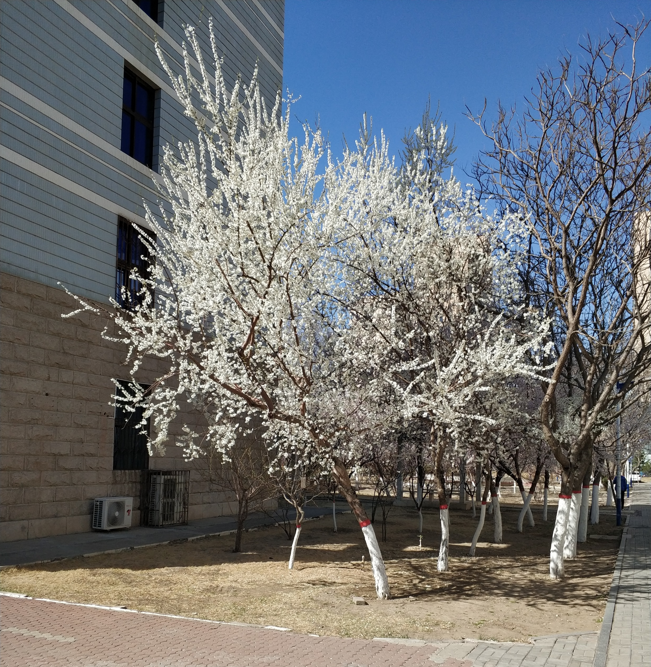
双向牌Duplex
Event
IMUDGES 2019
范海鹏
林岫铭

Slide 2

01
游戏元素
Game elements

Slide 3
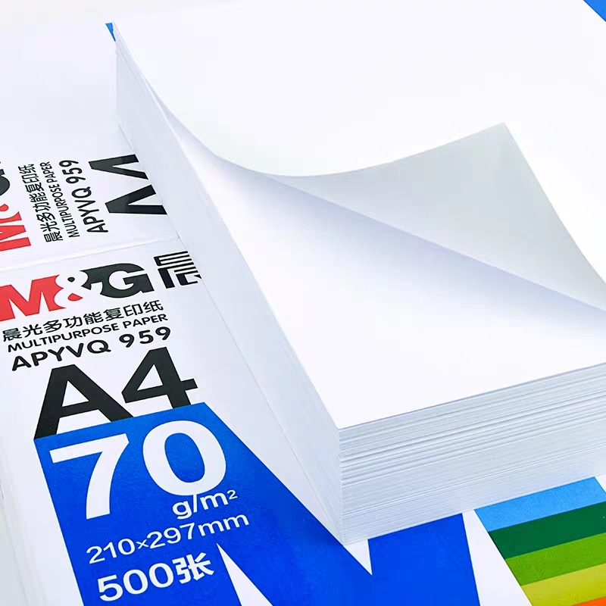
01
游戏元素
origin
双人对战卡牌游戏
当初用A4纸画出来的卡做成的游戏。

Slide 4
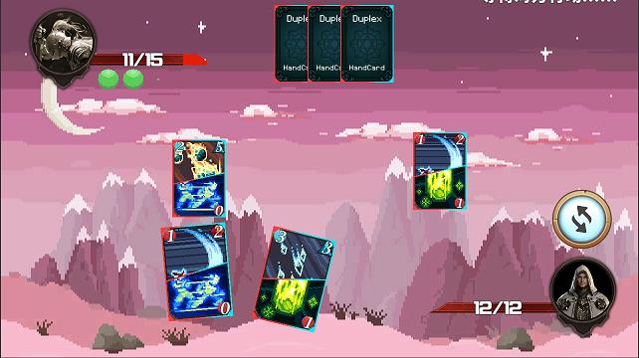



01
游戏元素

Slide 5

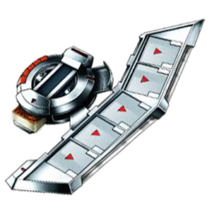

01
游戏元素
行动点数
反击/连锁
技能/觉醒
吸收一些成熟的卡牌游戏的规则和思路。

Slide 6
02
游戏玩法
Game rules

Slide 7
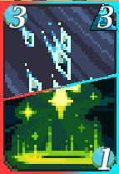
ACTION CARD
行动卡
02
游戏玩法
行动点
减伤值
效果
ATTACK CARD
进攻牌
行动点
伤害类型
伤害值
先行效果
效果
COUNTER CARD
反击牌

Slide 8
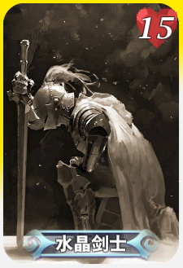
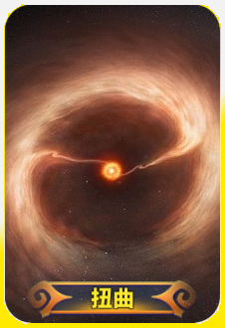
HERO CARD
AWAKE CARD
英雄卡
02
游戏玩法
觉醒卡
生命上限
MAX HP
AWAKE EFFECT
觉醒效果
HERO EFFECT
英雄效果

Slide 9
03
游戏回合
Game Round

Slide 10
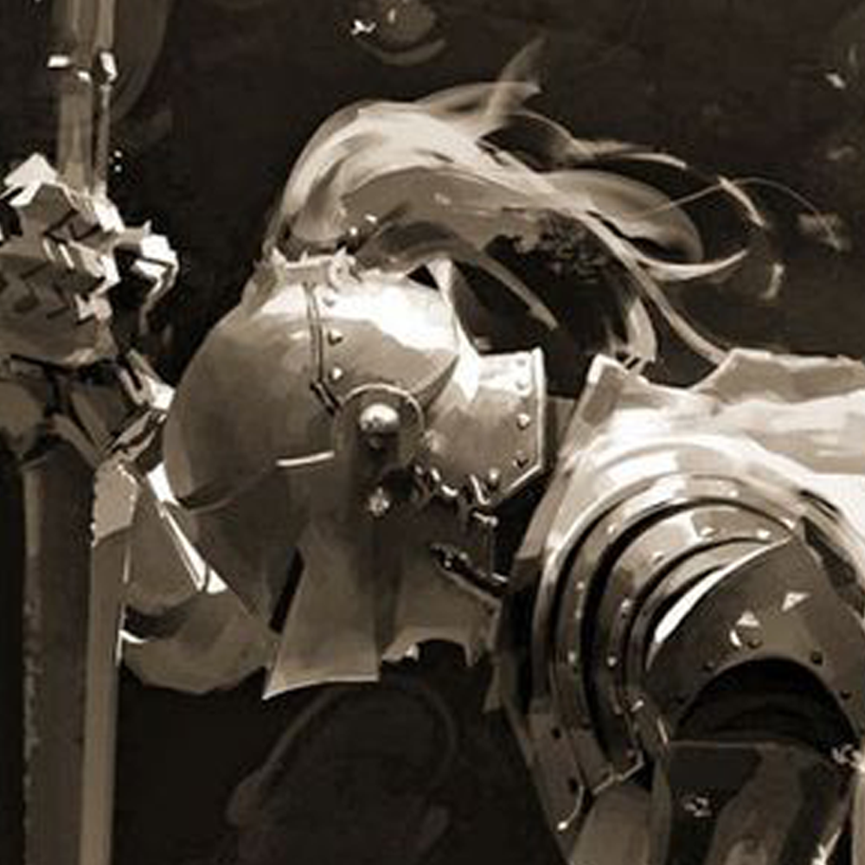
GAME START
开局
03
游戏回合
+ ？
双方各抽 4 张牌
系统决定谁先攻
先攻者获得 2 点行动点
后攻者获得 3 点行动点

Slide 11

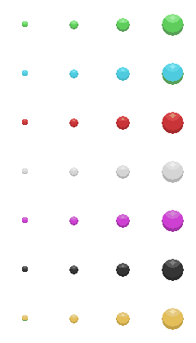
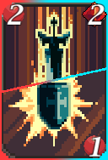
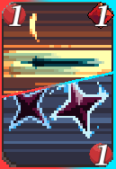
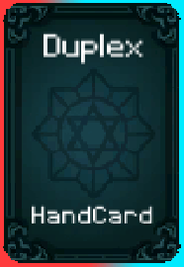
ROUND PHASE
回合阶段
03
游戏回合
Beginning
Main
End
-2
× 2
-1

Slide 12
04
试玩环节
It’s Show Time

Slide 13

Duplex
演示完毕，谢谢观看！
Thank you for watching!
汇报人：范海鹏

